Slide 1
Nederland gaat versneld verder met uitbouw zonnestroom capaciteit ook met huurders… The Solar Future NL V - 2013
Peter J. Segaar - Polder PV
Leiden (ZH)
www.polderpv.nl
info@polderpv.nl
Twitter: @Polder_PV

Slide 2
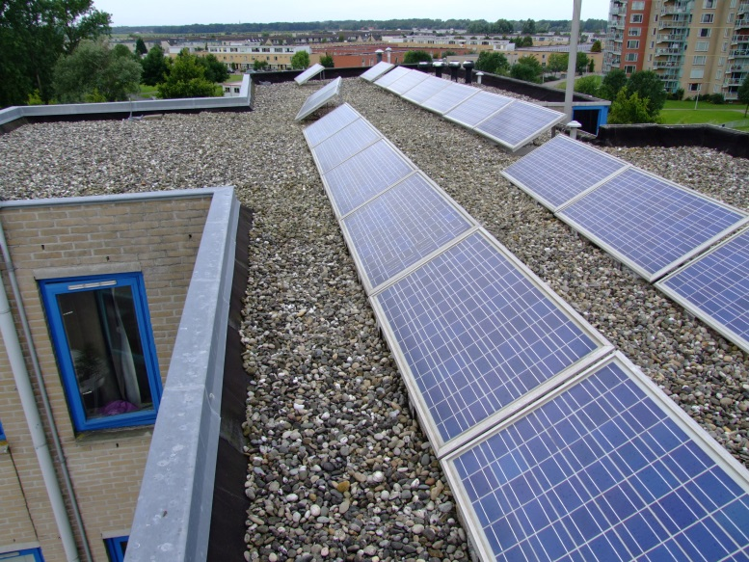
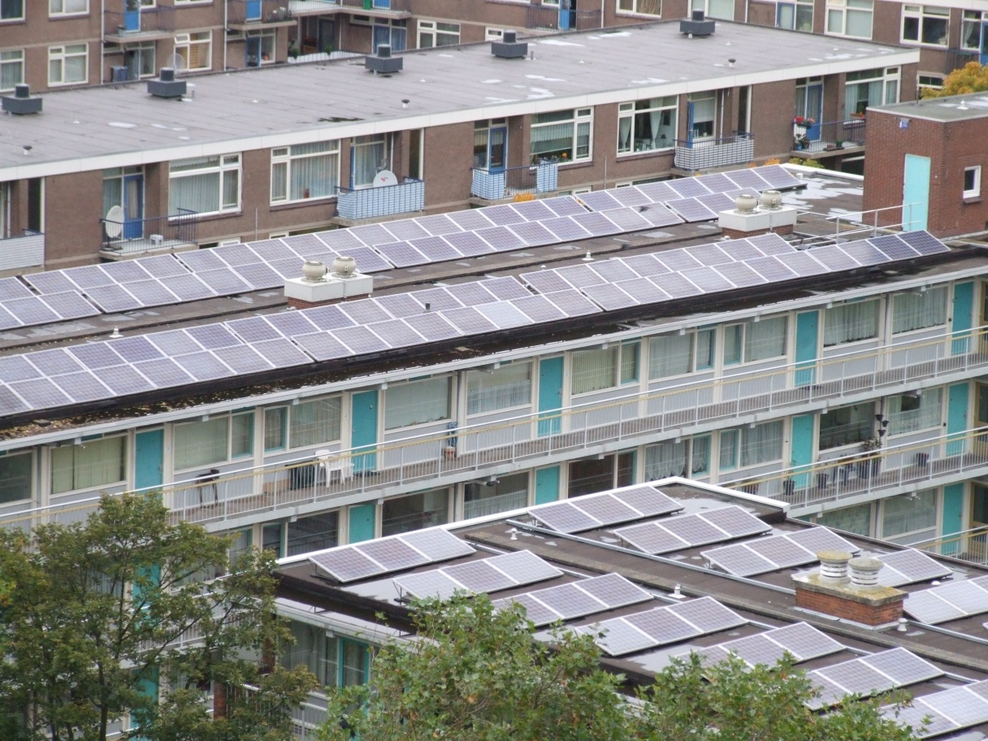
Nederland gaat versneld verder met PV-uitbouw – TSF NL V 2013 P.J. Segaar - www.polderpv.nl
Zonnepanelen op huurwoningen – enkele aspecten vanuit eigen ervaring
Marktontwikkeling PV in Nederland (TSF NL V, Eindhoven)
PPV Leiden 3,3 kWp (2000-2010)
Vestia, Den Haag Zuid-Oost 400 kWp (2003)

Slide 3
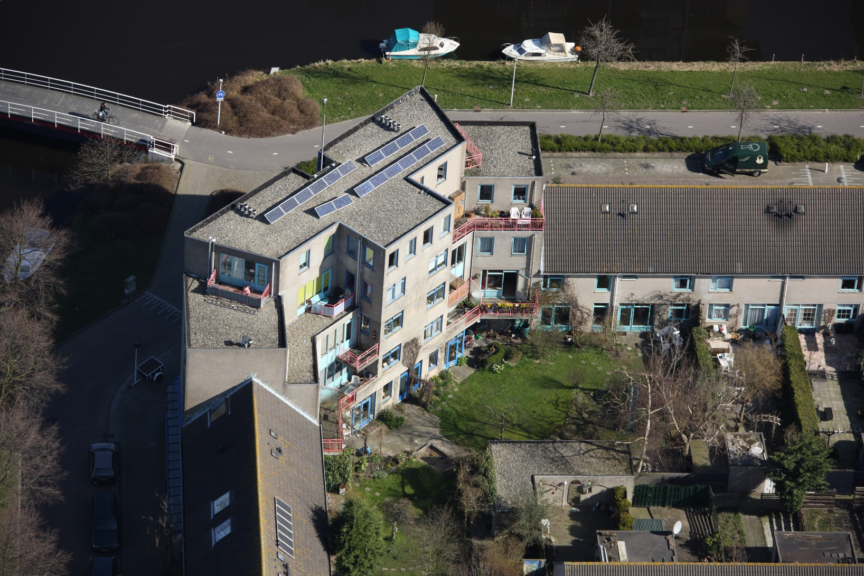
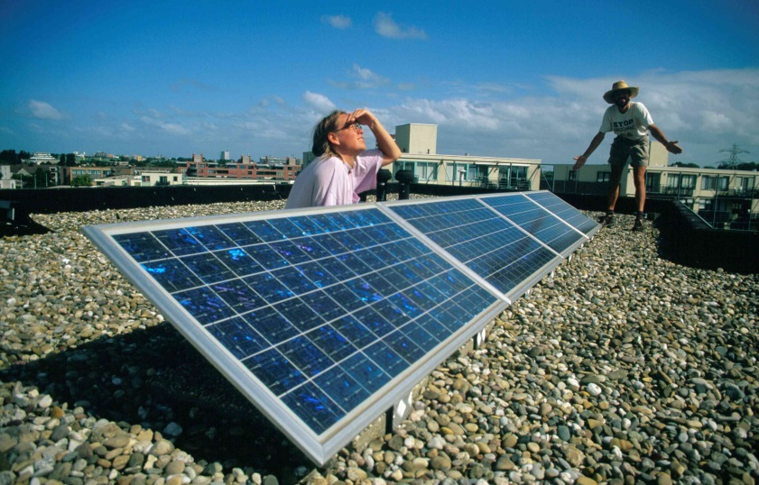
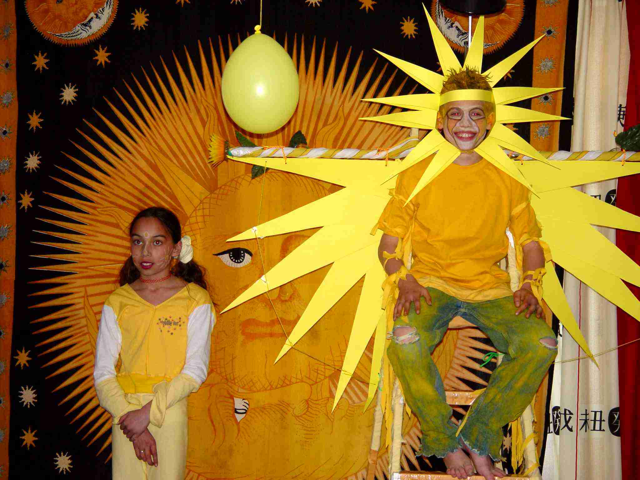
Nederland gaat versneld verder met PV-uitbouw – TSF NL V 2013 P.J. Segaar - www.polderpv.nl
Zonnepanelen en huren? No problem!
*
*
Maart 2000: het begin!
*
PPV: start 2000, 3 fasen uitgebreid
2010-2012: ongeveer evenveel opwek als afname
Zonnefeest

Slide 4
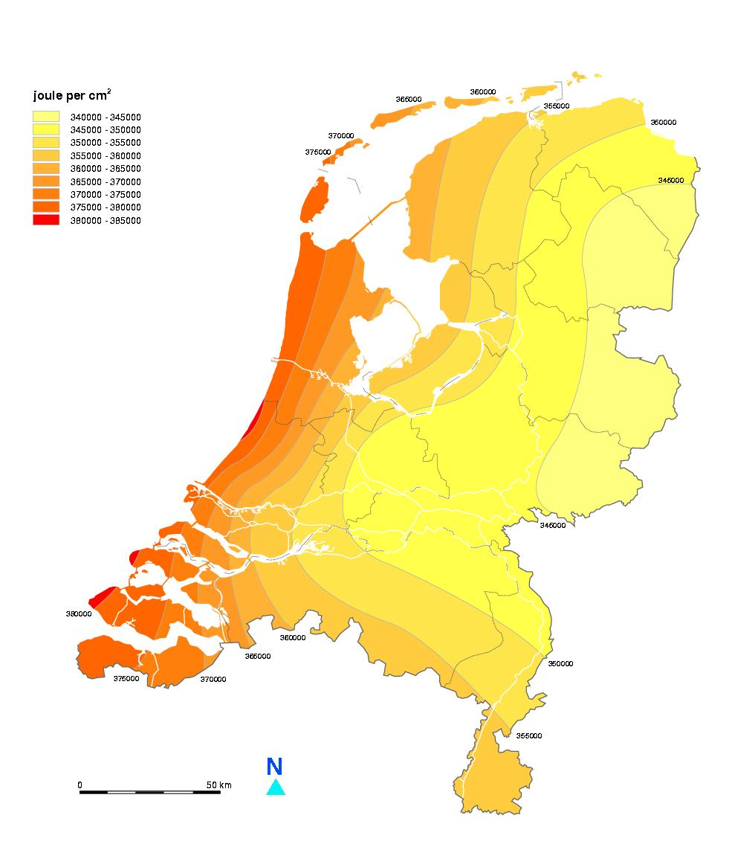
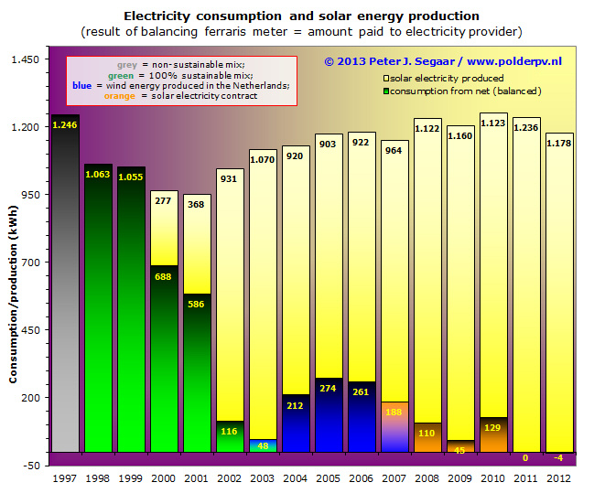
Nederland gaat versneld verder met PV-uitbouw – TSF NL V 2013 P.J. Segaar - www.polderpv.nl
Ervaring & harde basis
PPV – suggestie energiebedrijf: 800 kWh/kWp.jaar
Gemeten: gemiddeld 880-1.000 kWh/kWp.jaar
“Vaste opbrengsten” voor PV-installatie s.v.p. NIET serieus nemen!
© KNMI
>100% !

Slide 5
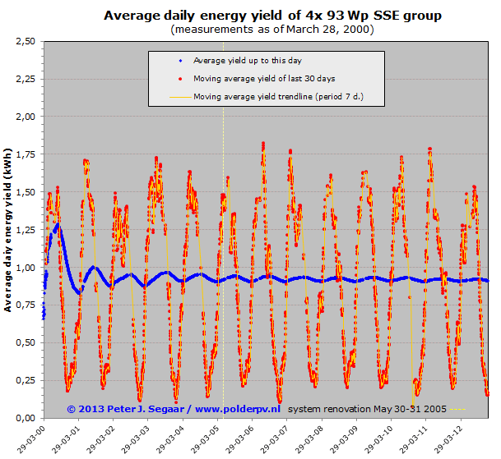
Nederland gaat versneld verder met PV-uitbouw – TSF NL V 2013 P.J. Segaar - www.polderpv.nl
Monitoring toont aan: degradatie valt mee.
Moet wel worden gecheckt.

Slide 6
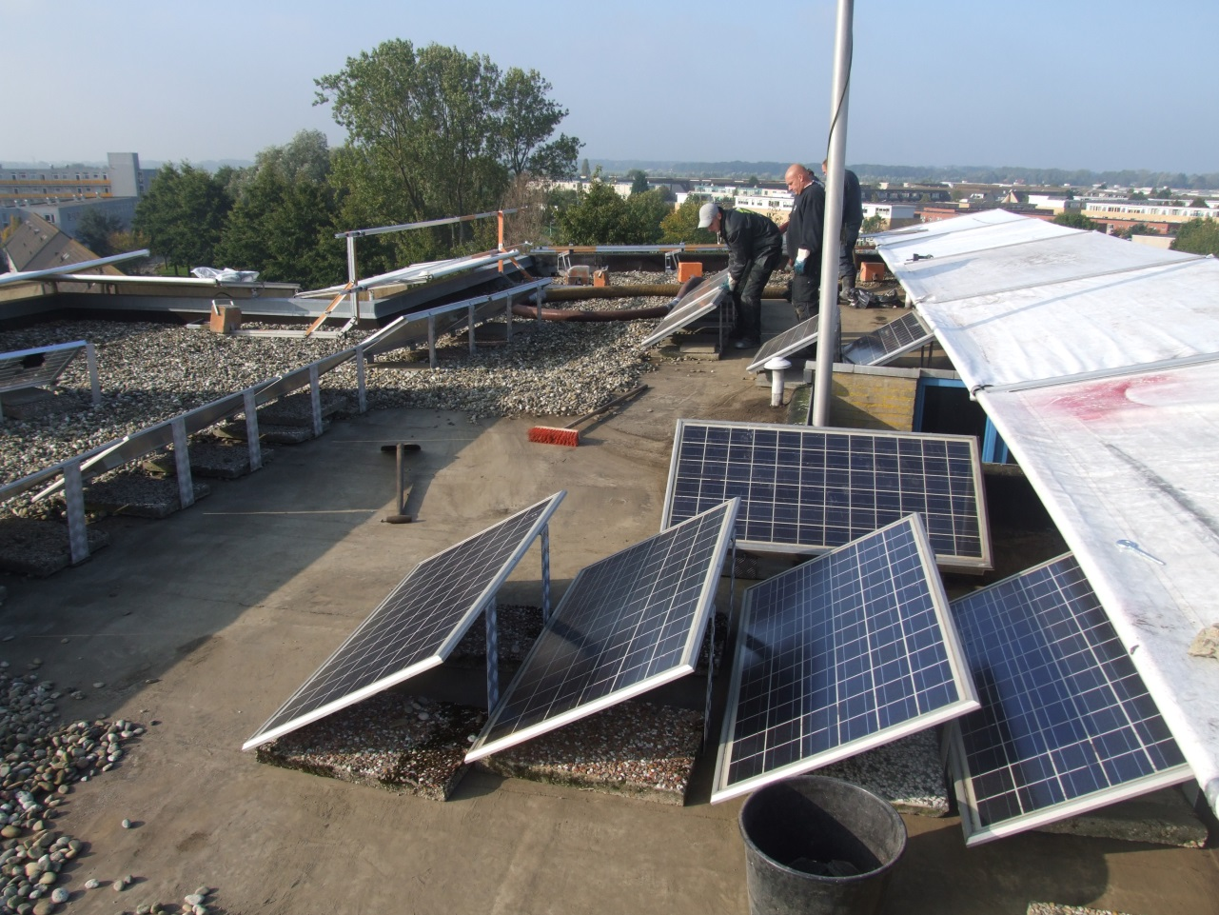
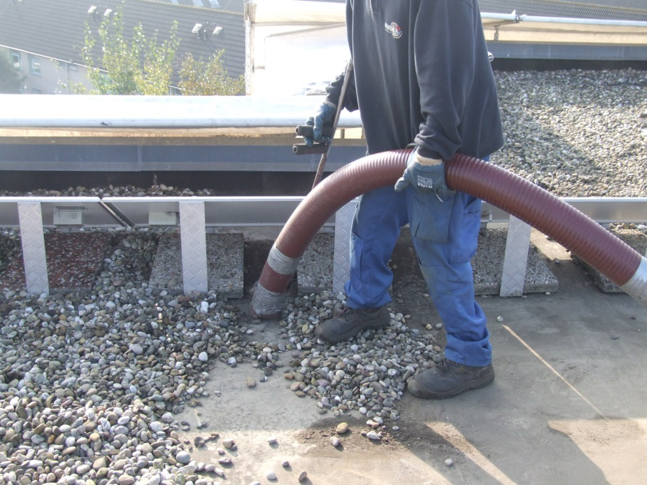
Nederland gaat versneld verder met PV-uitbouw – TSF NL V 2013 P.J. Segaar - www.polderpv.nl
Rekening houden met evt. dakrenovaties!
Dakrenovatie complex Polder PV okt-nov. 2010, na overleg verhuurder, huurder, en (onder)aannemers.

Slide 7
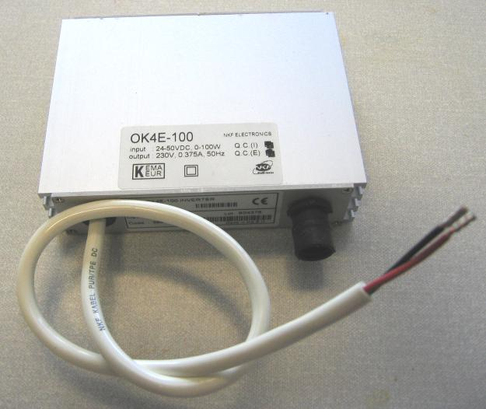
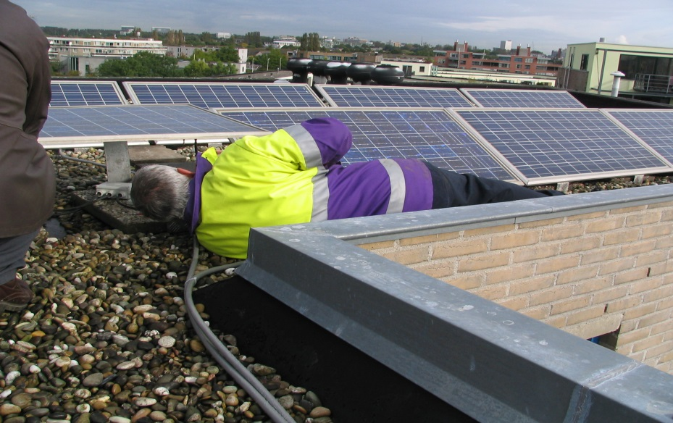
Nederland gaat versneld verder met PV-uitbouw – TSF NL V 2013 P.J. Segaar - www.polderpv.nl
Crisis situaties voorzien en afvangen
Renovaties Sunpower projecten 2005-2006:
Actieve rol particulieren zoals PPV, en verenigingen om actie af te dwingen bij aanbieders.
Vele honderden detail-rijke e-mails verstuurd, div. overleggen.
Duizenden systemen omgebouwd OK4 >> Soladin600.
Veel adressen zoek, chaos tijdens acties, begin veel amateurisme.
Bij 1 van de aanbieders 4 crisis managers versleten.
“Heftige” periode voor alle betrokkenen geweest.

Slide 8
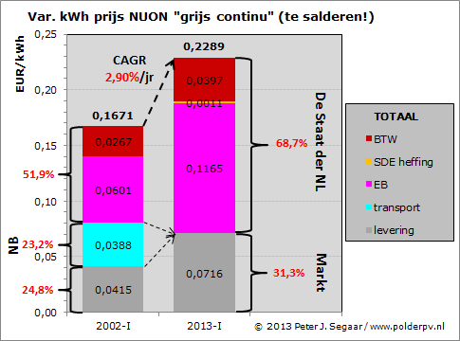
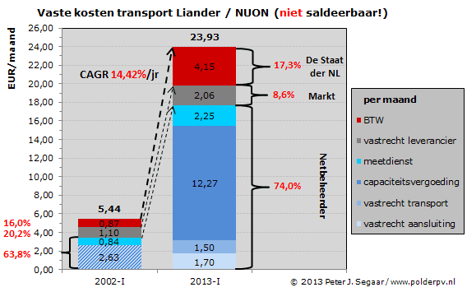
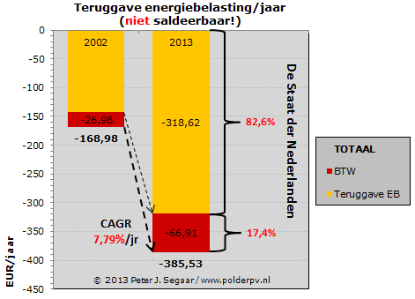
Nederland gaat versneld verder met PV-uitbouw – TSF NL V 2013 P.J. Segaar - www.polderpv.nl
kWh prijs: fabels en de waarheid
VAST
VARIABEL
VAST
Zeer goede en grondige communicatie benodigd waar op bespaard wordt bij (onbeperkt) salderen indien van toepassing!
Idem bij slechts toepassing invoeden op centrale voorzieningen: wat wordt er precies bespaard? Wat wordt het voordeel?

Slide 9
Nederland gaat versneld verder met PV-uitbouw – TSF NL V 2013 P.J. Segaar - www.polderpv.nl
Kwaliteits-issues (een greep)
IEC zonnepanelen minimum eis = “standaard” test.
Flashdata moeten worden geleverd = nul-referentie.
Vermogensgarantie “80/90% xx jaar” = “standaard”, nauwelijks onderscheidend criterium.
Testen modules zijn duur. Garantie mag geen (vervoers- of test-) kosten afschuiven op afnemer (discussie Duitsland).
Leverancier betrouwbaarheid, nazorg, problemen oplossen > contractueel regelen, zeker bij grote projecten.
Opbrengstgarantie: serieuze spelers moeten zonder meer opbrengstberekening leveren. Minimum garantie mag ook niet te laag zijn (!). Bij twijfel derde partij raadplegen.
Monitoring opbrengsten laagdrempelig en begrijpelijk toegankelijk maken voor betrokken afnemer/huurders, niet alleen overlaten aan leverancier.
Omvormer vervanging eenmalig binnen twintig jaar exploitatie moet standaard in offerte zitten.

Slide 10
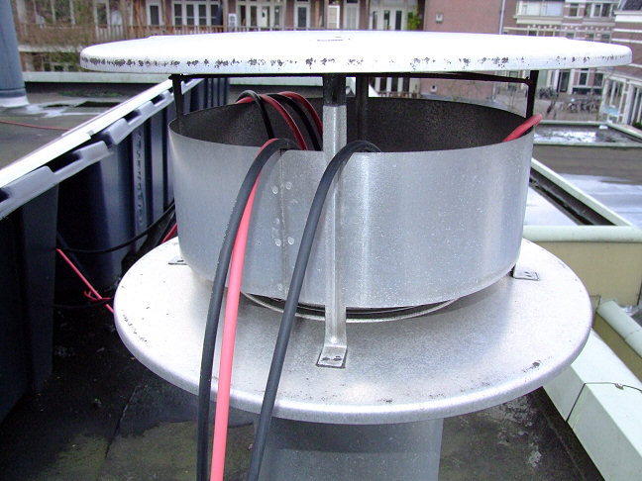
Nederland gaat versneld verder met PV-uitbouw – TSF NL V 2013 P.J. Segaar - www.polderpv.nl
Oplevering
Het slechte voorbeeld: ONACCEPTABEL!!

Slide 11
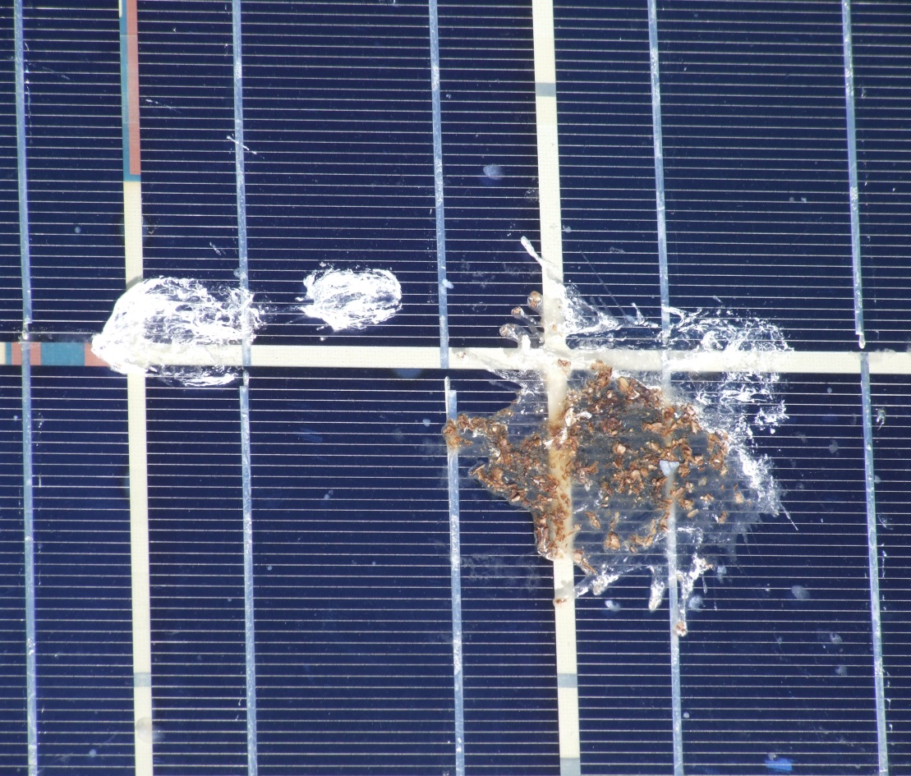
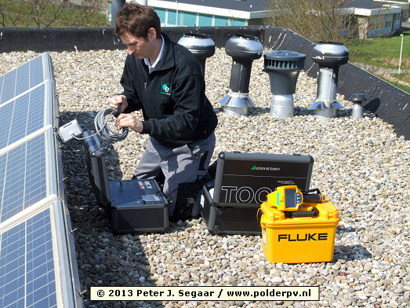
Nederland gaat versneld verder met PV-uitbouw – TSF NL V 2013 P.J. Segaar - www.polderpv.nl
Kwaliteits-issues na oplevering
Check systeem eens in zoveel tijd op oog & productie (monitoring).
Grote controle vóór verstrijken productgaranties. Kabels & verb.
Check op vervuiling (vogels!).
Evt. professionele systeem check uitbesteden.

Slide 12
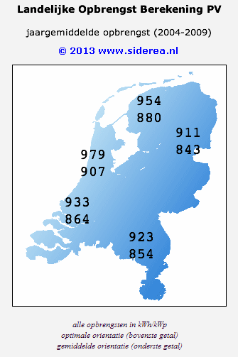
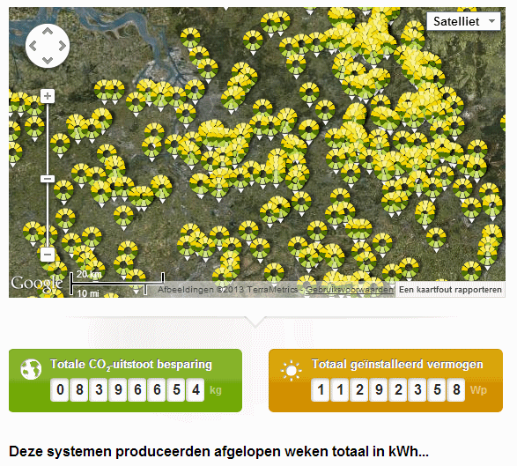
Nederland gaat versneld verder met PV-uitbouw – TSF NL V 2013 P.J. Segaar - www.polderpv.nl
Opbrengstprognoses, monitoring, terugkoppeling
Afgelopen jaar heeft uw aandeel in de PV-installaties:
XXX uren TV kijken vergroend…
Stroom voor YYY kopjes koffie opgeleverd…

Slide 13
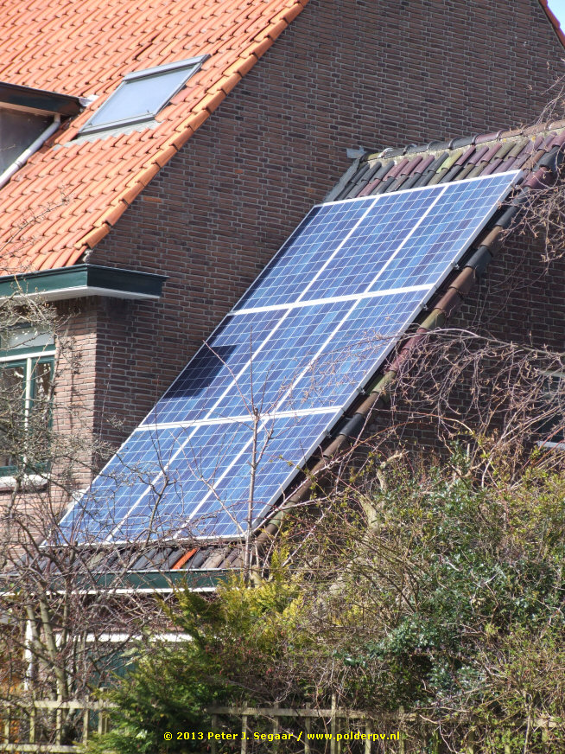
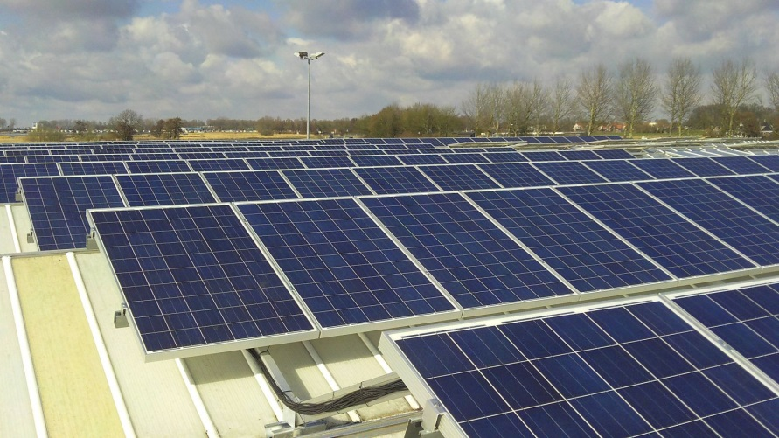
Nederland gaat versneld verder met PV-uitbouw – TSF NL V 2013 P.J. Segaar - www.polderpv.nl
Tweede deel: de PV markt in Nederland
Enkele highlights voordracht Polder PV tijdens The Solar Future NL V, 23 mei 2013 Eindhoven
Bedrijf, Elburg
Inkoopactie, Zeeland
Particulier, Leiden

Slide 14
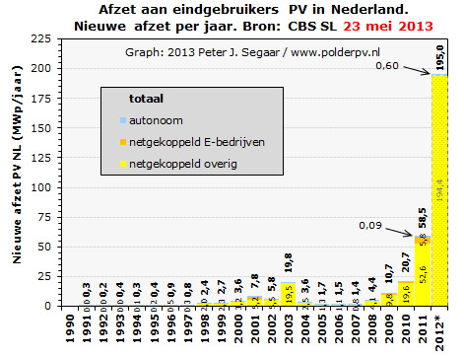
Nederland gaat versneld verder met PV-uitbouw – TSF NL V 2013 P.J. Segaar - www.polderpv.nl
CBS update 2012 (m.b.v. lijsten PPV)
Toename t.o.v. groei 2011: +134% !
Accumulatie: factor x2,3!
Accumulatie 2011 CBS: 145 MWp, 86% residentieel.
Accumulatie 2012 CBS: 340 MWp!

Slide 15
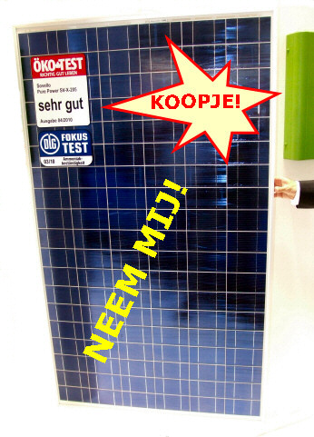
Nederland gaat versneld verder met PV-uitbouw – TSF NL V 2013 P.J. Segaar - www.polderpv.nl
De markt drivers
Goedkope zonnepanelen.
Salderen, salderen, en nog eens: salderen.
SDE ( >> CertiQ).
Lokale, regionale, tot landelijke inkoop acties.
Nationale (aanschaf) Subsidie Regeling (AgNL).
Duurzaamheid gemeentes (PV op eigen daken).
“Essent” / “NUON” verkoop gelden >> provincies.
EIA, VAMIL… Boeren, bedrijven (rap toenemend)
“Ont-zorg” concepten: wij willen uw dak.
Het “buren hebben PV – dus ik ook” effect.
Lokale energie coöperaties.
MVO implementatie, “green-washing” >> serieuzer.
Awakening huursector!

Slide 16
Nederland gaat versneld verder met PV-uitbouw – TSF NL V 2013 P.J. Segaar - www.polderpv.nl
De “niet door HS gewilde” NSR werd ingevoerd:
Verloop aanvragen 2-7-’12 –> 14-5-’13
MEUR 50,9 tot en met 28-12-2013. Buiten SDE!
14 mei 2013 30% van budget over
Ruim 63.000 aanvr.
2012: 103,48 MWp beschikt AgNL = realisatie aanvrager
Potentie 2012-2013: 260 MWp / + 90.000
Detail data op PPV

Slide 17
Nederland gaat versneld verder met PV-uitbouw – TSF NL V 2013 P.J. Segaar - www.polderpv.nl
Aantallen PV-installaties Nederland – registraties en speculaties
+ PIR opgaves
NSR 2012: 2 juli – 31 dec. 35.407 inst. “gerealiseerd”

Slide 18
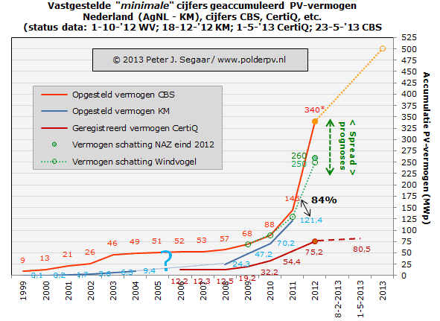
Nederland gaat versneld verder met PV-uitbouw – TSF NL V 2013 P.J. Segaar - www.polderpv.nl
Vermogen PV-installaties Nederland – registraties en speculaties
Bottom-line 2013
502
340-390
+ PIR opgave 8-5-’13
Surprise!
NSR 2012: 2 juli – 31 dec. 103,48 MWp “gerealiseerd”
2012-13: CBS + NSR + SDE

Slide 19
Nederland gaat versneld verder met PV-uitbouw – TSF NL V 2013 P.J. Segaar - www.polderpv.nl
Inkoopacties & NSR: impact op markt. Speculatie potentieel jaargroei 2013.
AFASE
Huursector?
EU ProSun
2012 prognose Polder PV 175 MWp: EurObserv’ER Photovoltaic Barometer, april 2013.

Slide 20
Nederland gaat versneld verder met PV-uitbouw – TSF NL V 2013 P.J. Segaar - www.polderpv.nl
Surprise III: Verwachting groei komende jaren, op basis van “4 GWp in 2020” (N.A.Z.) – 8 GWp Sinke

Slide 21
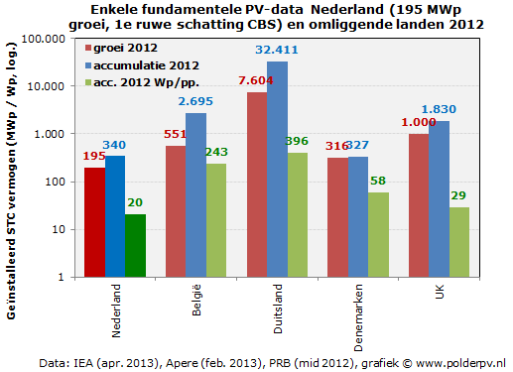
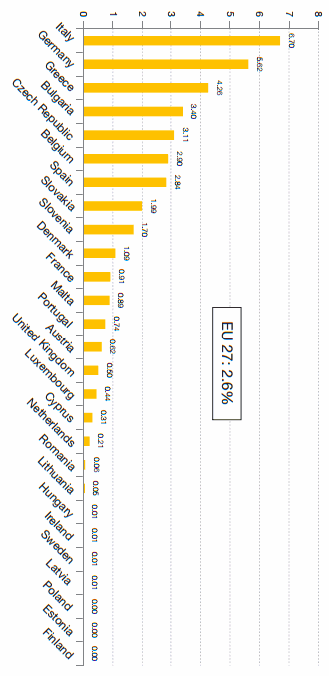
Nederland gaat versneld verder met PV-uitbouw – TSF NL V 2013 P.J. Segaar - www.polderpv.nl
NL moet ondanks forse groei nog veel inhalen
2012
NL: 0,21% (NB: 125 MWp acc. 2012)
© EPIA: Global Market Outlook 2013-2017 >>>

Slide 22
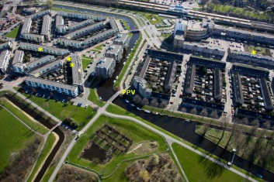
Nederland gaat versneld verder met uitbouw zonnestroom capaciteit
Ook in de huursector!
Peter J. Segaar - Polder PV
Leiden (ZH)
www.polderpv.nl
info@polderpv.nl
Twitter: @Polder_PV
Nog plek zat…

